Slide 1
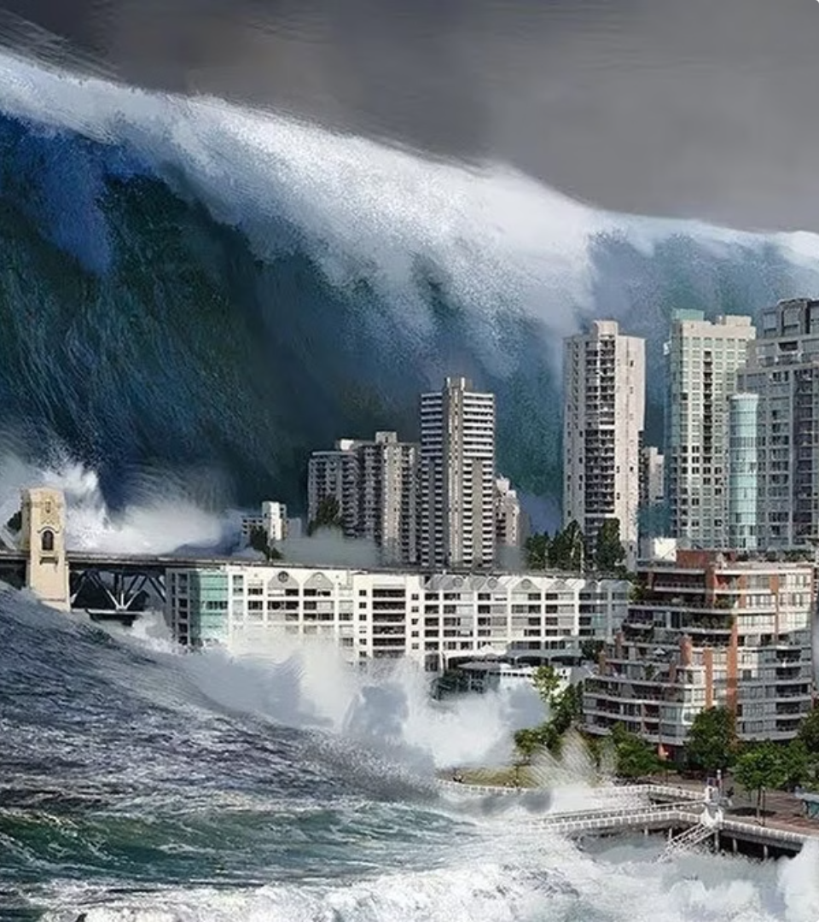
Безопасные действия при наводнении и цунами
newUROKI.net
Здравствуйте, ребята! Сегодня мы поговорим о двух серьезных природных явлениях - наводнениях и цунами. Эти стихийные бедствия могут быть чрезвычайно опасными и привести к серьезным последствиям, если не знать, как себя вести в такой ситуации. На этом уроке мы узнаем, как защитить себя и своих близких при наводнении и цунами.
Презентация для урока ОБЗР в 9 классе по теме: «Безопасные действия при наводнении, цунами»
«Новые УРОКИ» newUROKI.net
Всё для учителя – всё бесплатно!

Slide 2
newUROKI.net
Введение в тему
1
Наводнение
2
Причины наводнений
Наводнение - это повышение уровня воды в реке, озере или море, которое выходит за пределы обычного русла, затапливая окружающую территорию.
Наводнения могут быть вызваны различными факторами, такими как обильные дожди, таяние ледников, штормы, запруды, а также аварии на гидротехнических сооружениях.
3
Цунами
4
Характеристики цунами
Цунами - это серия гигантских волн, вызванных землетрясением, извержением вулкана или подводным оползнем.
Цунами отличаются от обычных волн своей большой длиной, которая может достигать сотен километров. Это приводит к тому, что волны могут распространяться на огромные расстояния с высокой скоростью.

Slide 3
newUROKI.net
Характеристики наводнений
Скорость распространения
Уровень воды
Продолжительность
Уровень воды может быть разным, от небольшого затопления до масштабного затопления больших территорий.
Продолжительность наводнения также зависит от многих факторов, например, от интенсивности осадков, скорости таяния ледников и наличия водохранилищ.
Скорость распространения наводнения зависит от рельефа местности, типа почвы и скорости потока воды.

Slide 4
newUROKI.net
Порядок действий при наводнении
Получение информации
Следите за новостями и прогнозами погоды, чтобы быть в курсе потенциальной угрозы наводнения.
Подготовка
Подготовьте аварийный набор с едой, водой, лекарствами, одеждой, фонариком, радиоприемником и другими необходимыми вещами.
Эвакуация
Если вас попросят эвакуироваться, сделайте это немедленно.
Безопасность
Избегайте ходьбы по затопленным районам, так как вода может быть загрязненной.

Slide 5
newUROKI.net
Характеристики цунами
Длина волны
Скорость распространения
Высота волны
Цунами имеют огромную длину волны - несколько сотен километров.
Цунами распространяются с большой скоростью - сотни километров в час.
Высота волны цунами может достигать десятков метров, особенно у берега, где она замедляется и накапливается.
Влияние на прибрежные зоны
Цунами могут вызывать разрушительные затопления, наводнения и разрушения в прибрежных зонах.

Slide 6
newUROKI.net
Порядок действий при цунами
1
Сигнал тревоги
При получении сигнала тревоги о цунами немедленно эвакуируйтесь в безопасное место.
2
Эвакуация
Переместитесь на возвышенность, как можно дальше от берега.
3
Ожидание
Ожидайте окончания цунами.
4
Возвращение
Возвращайтесь только после объявления официальных властей о том, что опасность миновала.

Slide 7
newUROKI.net
Практическая часть
Ребята, давайте теперь перейдем к практической части. Посмотрите на карты, на них отмечены зоны риска наводнений и цунами. Давайте обсудим, как вы должны действовать, если окажетесь в таких зонах.

